Slide 1
CTES
CONSEJO TÉCNICO DE EDUCACIÓN SUPERIOR
Emprendimiento
2^{da} Seguimiento y
Evaluación
Mayo 2024

Slide 2
Avances de la Ruta de Mejora para el ciclo escolar 2023-2024.
Ejes Estratégicos | Indicadores a considerar | Línea base (valor periodo anterior) | Objetivo | Meta | Acciones programadas | Evidencias | Segunda Sesión
 |  |  |  |  |  |  | % Cumplimiento de Acciones | Evidencia | Avance de la meta por indicador
2. Emprendimiento | Porcentaje de Estudiantes en programa de emprendedores | 70% | Fortalecer el programa de Emprendimiento mediante presencial y/o virtual | 70% | Programar las actividades del PEU en donde se considere el 100% de la matricula (Pláticas, talleres y conferencias de sensibilización). | Listas de asistencia fotografías, planeación de actividades por PE. | 100% | Listas de asistencia, fotografías de actividades | 25%
 | Número de Proyectos derivados de la formación de emprendimiento que están en operación | 5% | Fortalecer el proceso de asesorías mediante actividades alineadas al contenido del plan de negocios | 5 | Brindar asesorías sobre módulos de plan de negocios para la comunidad universitaria y a la sociedad interesada. Programar actividades capacitaciones y acompañamientos para proyectos de emprendimiento social. | listas de asistencias, bitácora de asesorías brindadas, fotografías, plan de actividades, proyectos de emprendimiento social generados. | 100% | lista de asistencias y fotografías de las actividades, proyectos de emprendimiento | 2

Slide 3


Internos
  Abraham Camargo González
  Seguimiento de registro de marca
Café-teira
  Melina Ibarra
  Seguimiento de registro de marca
Restaurante RC

Slide 4

Externos
Afrocaracol-Hidalguense
Marcelo Mayor Simón
Productor de Galletas
Eder Chávez
Cooperativa Tezoquipan
Pre-registro NODESS, alianza con la Cooperativa de Tezoquipan, Dirección de minería (SEDECO) y UTVM
Seguimiento con convocatorias
“Reformulación de producto, selección de envase, elaboración de la tabla Nutrimental y estudio de vida de Anaquel para una galleta elaborada a base de harina de maíz.

Slide 5
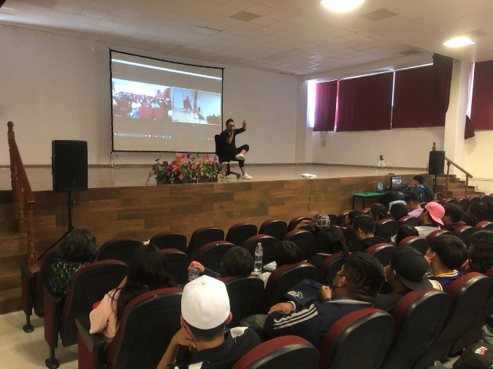
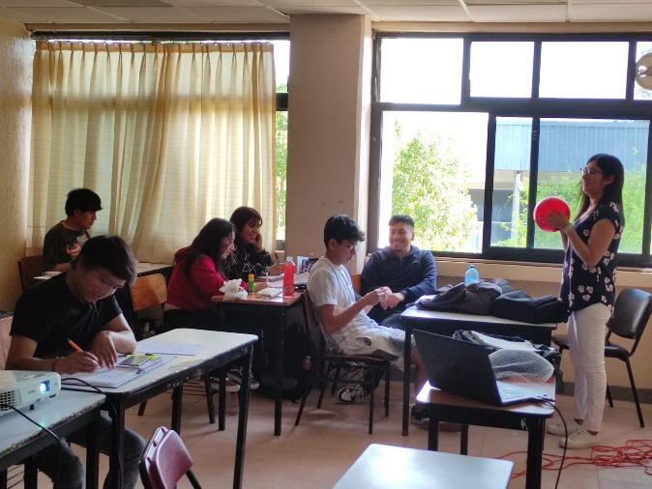
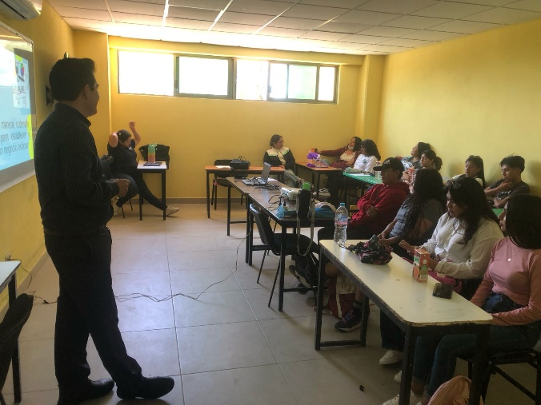

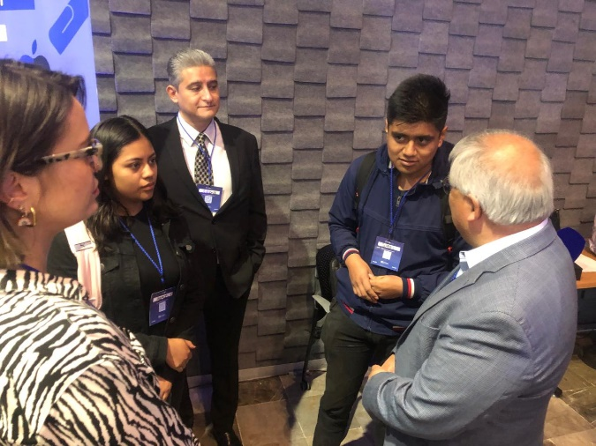
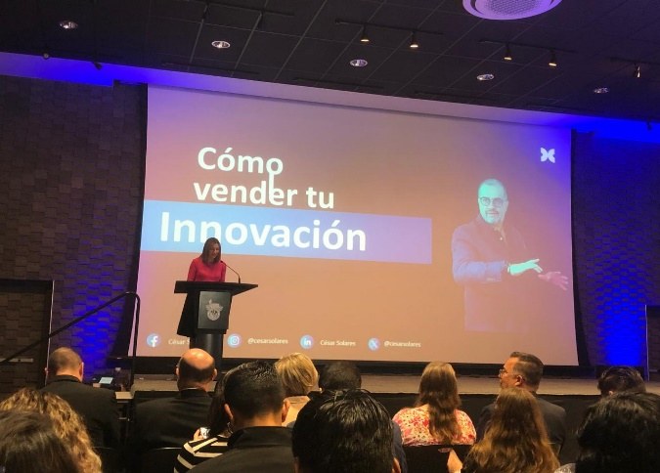
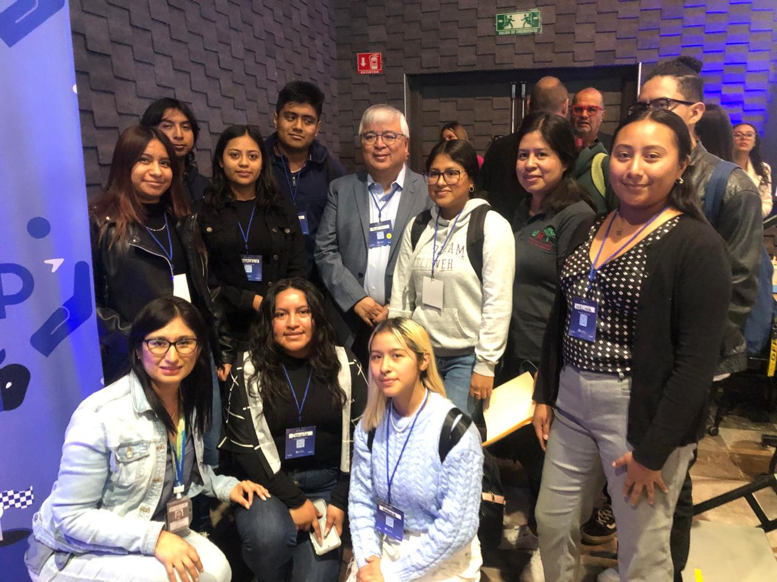

Slide 6
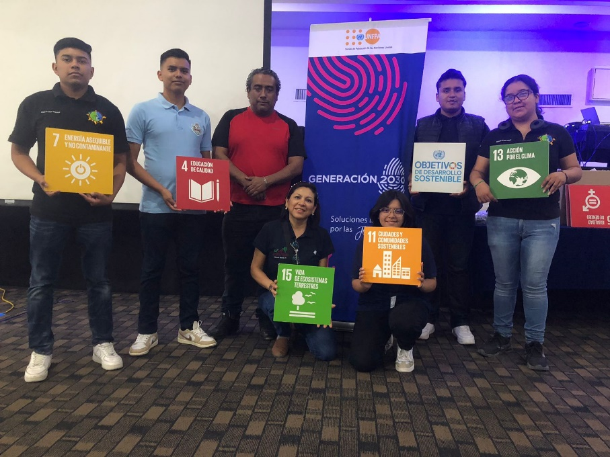
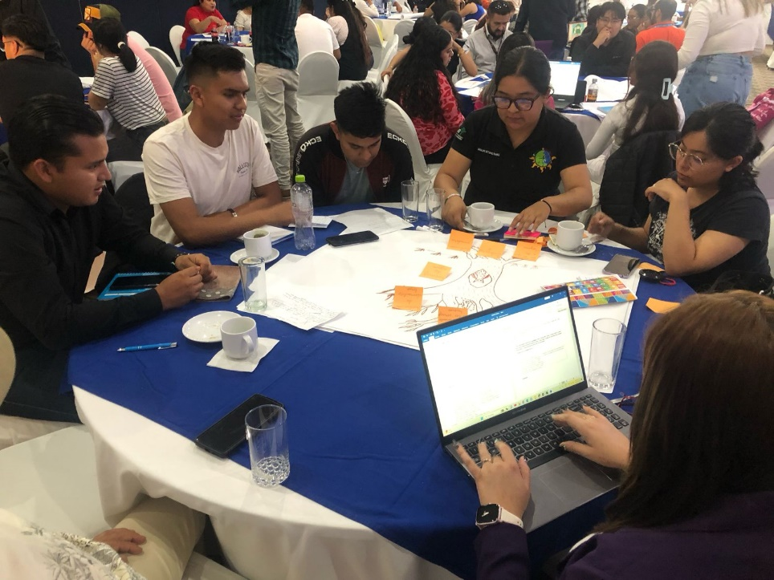
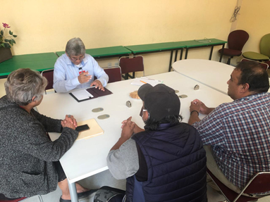
Participación en Bootcamp de alumnos y docentes, desarrollando un proyecto de sustentabilidad Agenda 2030.

Slide 7


GRACIAS
POR SU ATENCIÓN

